Slide 1

Llwybr Datblygu’r Gymraeg
Welsh Language Development Pathway
Mawrth 16eg 2023
Grŵp C – Mari Powell
Darlith 11 (Lecture 11)

Slide 2
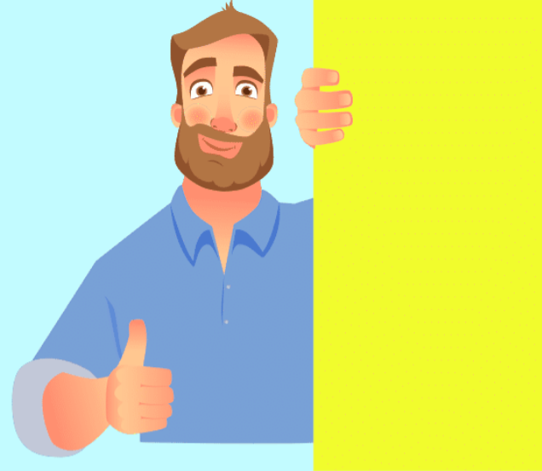
Nod y wers heddiw ydy...
The aim of today's lesson is...
Adolygu
Revision
Dyma
Here is / This is
Lliwiau
Colours
Ymadroddion Defnyddiol
Useful Phrases

Slide 3

Amser Cofrestru
Registration Time

Slide 4
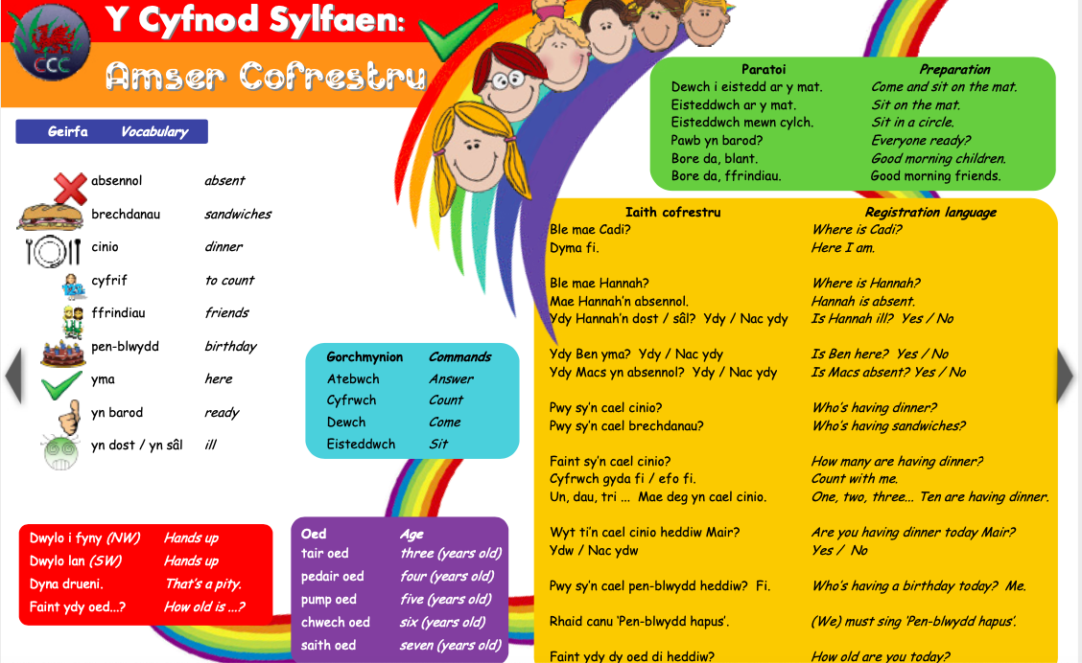

Slide 5

Bore da, bawb/blant/ddosbarth!
Ydy … yma heddiw?
Pwy ydy Helpwr Heddiw?
Beth ydy dy hoff fwyd/lyfr/raglen/liw/bwnc di?
Sut wyt ti?
Pwy sy'n absennol heddiw?
Wyt ti eisiau cinio
ysgol neu frechdanau?
Sut mae'r tywydd heddiw?
Pa ddydd ydy hi heddiw?
Sut oedd y tywydd ddoe?
Pa fis ydy hi?
Sut bydd y tywydd yfory?
Pa dymor ydy hi?

Slide 6
Adolygu
Revision

Slide 7
Ydy hi’n ddydd Iau heddiw?
Is it Thursday today?
Ydy, mae hi’n ddydd Iau heddiw.
Nac ydy, dydy hi ddim yn ddydd Iau heddiw.

Slide 8
Pa ddydd ydy hi heddiw?
Which/What day is it today?
Dydd Iau
ydy hi heddiw.

Slide 9

RHEOL:
Ydy yn y cwestiwn =
Ydy / Nac ydy yn yr ateb
RULE:
Ydy in the question =
Ydy / Nac ydy in the answer.
Ydy hi’n heulog heddiw?
Ydy, mae hi'n heulog heddiw.
Nac ydy, dydy hi ddim yn heulog heddiw.

Slide 10
Trafod y tywydd
Discussing the weather
Sut mae’r tywydd heddiw?
Mae hi’n wyntog.
Sut oedd y tywydd ddoe?
Roedd hi’n braf.
Sut bydd y tywydd yfory?
Bydd hi’n bwrw eira.
Y presennol
Present tense
Y gorffennol
Past tense
Y dyfodol
Future tense

Slide 11

Ydych chi'n cofio?!
Do you remember?!

Slide 12

darllen

Slide 13
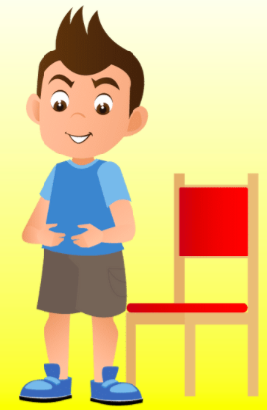
sefyll

Slide 14
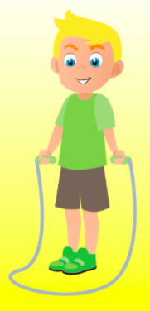
sgipio

Slide 15
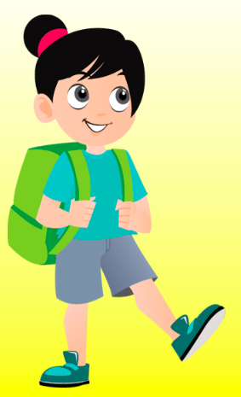
cerdded

Slide 16

gweiddi

Slide 17

edrych

Slide 18
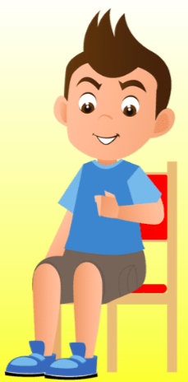
eistedd

Slide 19
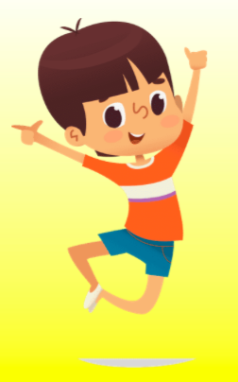
neidio

Slide 20
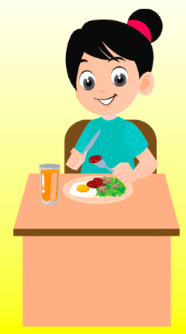
bwyta

Slide 21
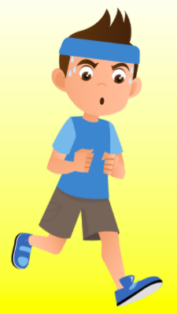
rhedeg

Slide 22
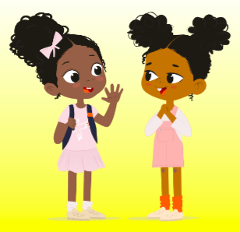
siarad

Slide 23
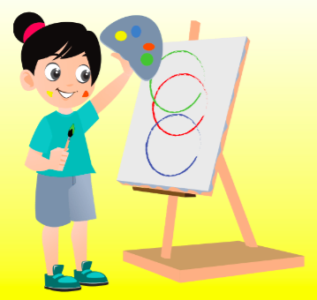
paentio

Slide 24
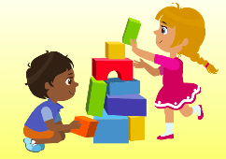
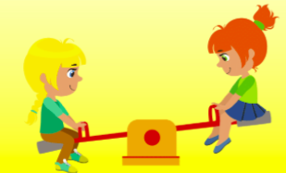
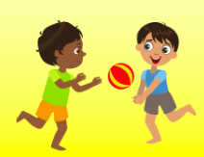
chwarae

Slide 25

ysgrifennu

Slide 26

yfed

Slide 27
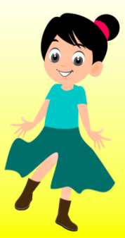
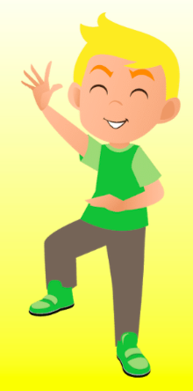
dawnsio

Slide 28
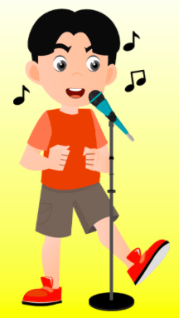
canu

Slide 29
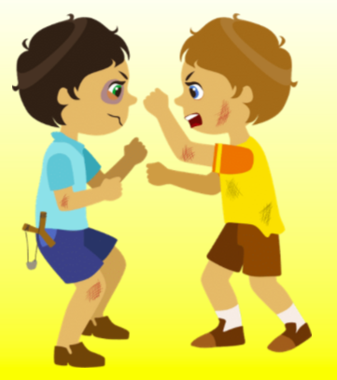
cweryla

Slide 30
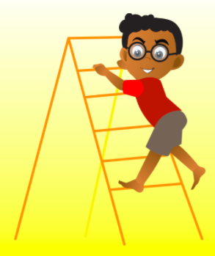
dringo

Slide 31
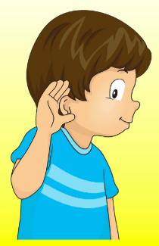
gwrando

Slide 32
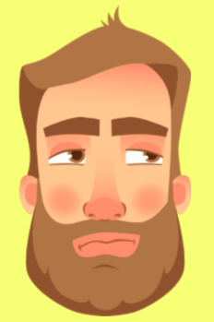
Dim!
A simple and direct way to give a command.
No treiglad!
Dim rhedeg yn y dosbarth!
No running in the class!
Dim siarad yn y ffreutur!
No talking in the canteen!
Dim gweiddi yn y llyfrgell!
No shouting in the library!
Dim bwyta yn y neuadd!
No eating in the hall!
Dim cweryla!
No arguing!

Slide 33

Paid!
Paid = one learner
Peidiwch = more than one / a group of learners
Peidiwch rhedeg!
Don't run!
Paid rhedeg yn y coridor!
Don’t run in the corridor!
Paid poeni!
Don’t worry!
Paid gweiddi yn y neuadd!
Don’t shout in the hall!
Peidiwch dringo!
Don’t climb!

Slide 34

Rhaid!
This pattern does not translate word for word.
Rhaid gwrando yn y dosbarth!
You must listen in the class!
Rhaid cerdded yn y coridor!
You must walk in the corridor!
Rhaid tacluso’r teganau!
You must tidy the toys!
Rhaid canu yn y neuadd!
You must sing in the hall!
Rhaid eistedd ar y llawr!
You must sit on the floor!

Slide 35
Dyma
Here is / This is

Slide 36


​ Dyma...
(Here is... or This is...) ​
Dyma Tom.
Dyma Mrs Jones.

Slide 37
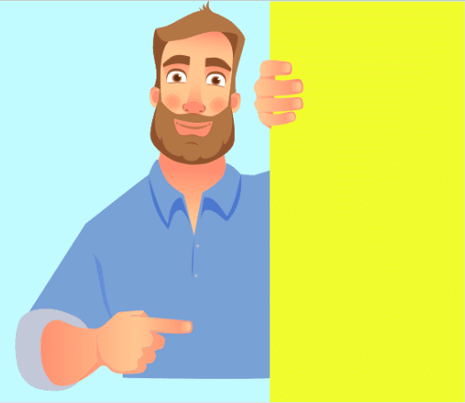
There is a soft mutation after ‘Dyma’.
p > b
t > d
c > g
b > f
d > dd
g > -
m > f
ll > l
rh > r
Dyma Ddosbarth Miss Morgan.
Here is Miss Morgan’s Class.
Dyma Flwyddyn 3.
Here is Year 3.

Slide 38

You can also use ​’Dyma...’
​for general objects. ​
pensil
Dyma bensil. ​

Slide 39
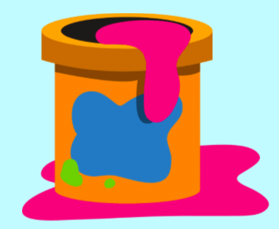
paent
Dyma baent. ​

Slide 40

brws paent
Dyma frws paent. ​

Slide 41

creonau
Dyma greonau. ​

Slide 42

pren mesur
Dyma bren mesur. ​

Slide 43

pensiliau lliw
Dyma bensiliau lliw. ​

Slide 44

potel ddŵr
Dyma botel ddŵr. ​

Slide 45
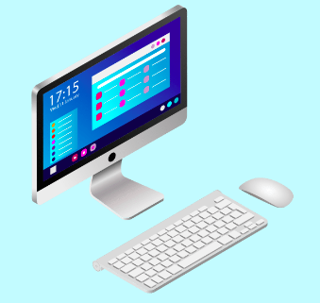
cyfrifiadur
Dyma gyfrifiadur. ​

Slide 46

gliniadur
Dyma liniadur. ​

Slide 47

bachgen
Dyma fachgen. ​

Slide 48
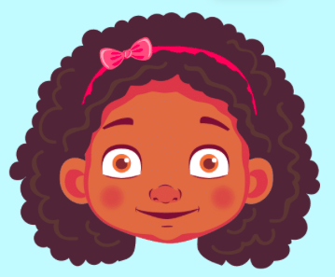
merch
Dyma ferch. ​

Slide 49
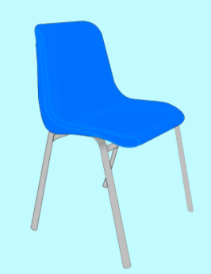
cadair
Dyma gadair. ​

Slide 50
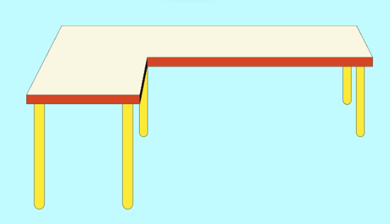
bwrdd
Dyma fwrdd. ​

Slide 51

athro
Dyma athro. ​

Slide 52

athrawes
Dyma athrawes. ​

Slide 53

rwber
Dyma rwber. ​

Slide 54

siswrn
Dyma siswrn. ​

Slide 55

sialc
Dyma sialc. ​

Slide 56

glud
Dyma glud. ​

Slide 57
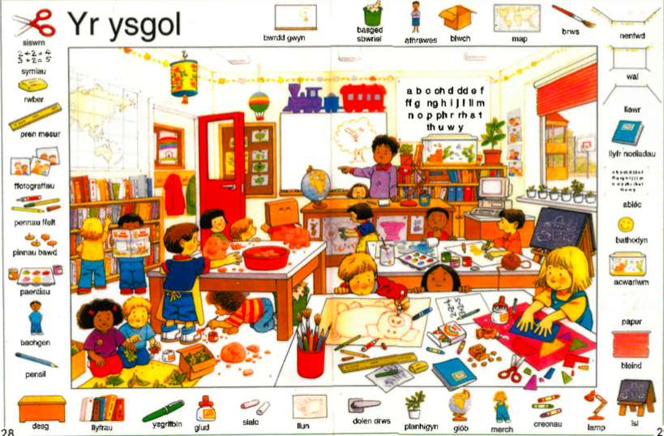
Rhowch 'Dyma …'
o flaen bob un o’r enwau sydd o amgylch y llun. Cofiwch dreiglo!
Put 'Dyma …' in front of all the
nouns. Remember to mutate!

Slide 58
Lliwiau
Colours

Slide 59
coch​
red​
melyn
yellow
glas
blue
gwyrdd
green
porffor
purple
pinc
pink
brown
brown
oren
orange
du
black
llwyd
grey
gwyn
white
aur
gold

Slide 60

Can yr Enfys!
https://www.youtube.com/watch?v=A-fs5JB_b7E

Slide 61

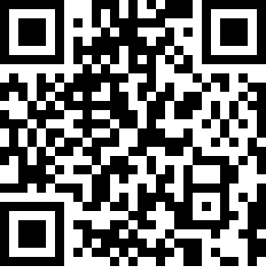
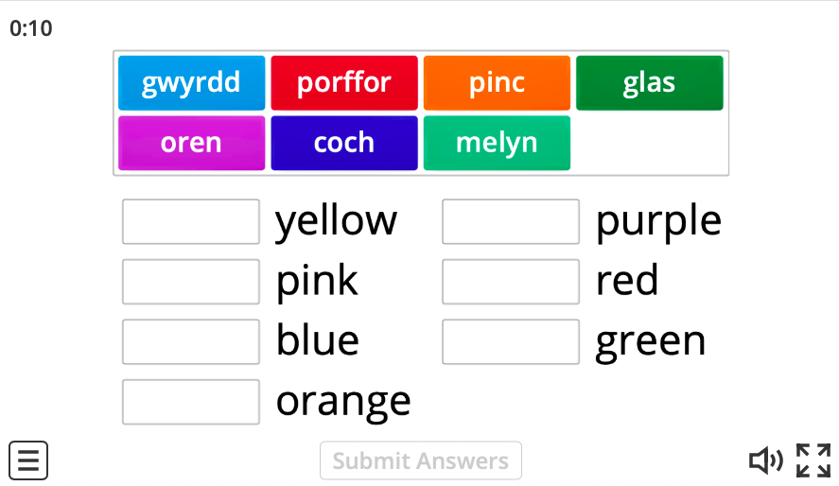
Ydych chi’n cofio?!
Do you remember?!
https://wordwall.net/resource/278848

Slide 62


Pa liw wyt ti’n hoffi?
What colour do you like? (singular)
Dw i’n hoffi…
I like…

Slide 63
Pa liw mae ….. yn hoffi?
What colour does ….. like?
Mae Siân yn hoffi coch.
Mae hi’n hoffi coch.
Mae Gareth yn hoffi melyn.
Mae e’n hoffi melyn.

Slide 64

Pa liw dwyt ti ddim yn hoffi?
What colour don’t you like? (singular)
Dydw i ddim yn hoffi…
Dw i ddim yn hoffi…
I don’t like…

Slide 65
Pa liw dydy ….. ddim yn hoffi?
What colour doesn’t (name) like?
Dydy Siân ddim yn hoffi coch.
Dydy hi ddim yn hoffi coch.
Dydy Gareth ddim yn hoffi melyn.
Dydy e ddim yn hoffi melyn.

Slide 66
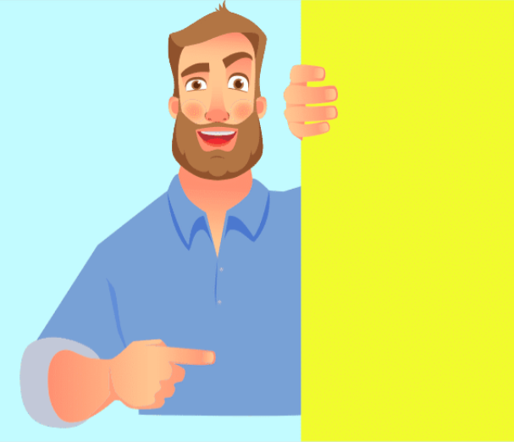
Pa + Treiglad Meddal
There is a soft mutation after ‘Pa’
p > b
t > d
c > g
b > f
d > dd
g > -
m > f
ll > l
rh > r
Pa liw wyt ti’n hoffi?
Pa fwyd wyt ti’n hoffi?
Pa lyfr wyt ti’n hoffi?
Pa ddillad wyt ti’n hoffi?
Pa chwaraeon wyt ti’n hoffi?
Pa ffilmiau wyt ti’n hoffi?
Dw i’n hoffi…

Slide 67
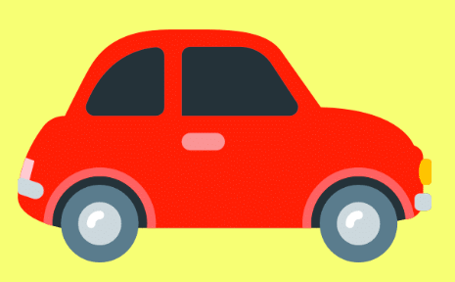
Pa liw ydy’r car?
Mae’r car y goch.

Slide 68

Pa liw ydy’r afal?
Mae’r afal yn wyrdd.

Slide 69

Pa liw ydy’r bwrdd?
Mae’r bwrdd yn frown.

Slide 70
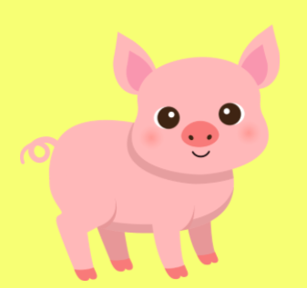
Pa liw ydy’r mochyn?
Mae’r mochyn yn binc.

Slide 71

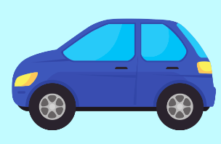



Eich tasg!
Your task!
Pa liw ydy’r…..?
Mae’r ….. yn …..
Ask the questions.
Answer the questions.
Remember to mutate!

Slide 72
Mae du a gwyn yn gwneud llwyd.
Black and white makes grey.
Mae coch a glas yn gwneud porffor.
Mae glas a melyn a coch yn gwneud brown.
Mae coch a melyn yn gwneud oren.
Mae glas a melyn yn gwneud gwyrdd.
Mae coch a gwyn yn gwneud pinc.

Slide 73
Ymadroddion Defnyddiol
Useful Phrases

Slide 74

Wrth gwrs Of course
Pam lai! Why not!
Man a man! Might as well!
Dim problem! No problem!
Efallai Maybe
Gobeithio I hope so / Hopefully
O’r gorau! Alright then! / Ok then!
Dim ots! Doesn’t matter!
Dyna ni! There we are!
Dyna drueni! That’s a pity!

Slide 75

Da iawn bawb! Well done everyone!
Ardderchog! Excellent!
Bendigedig! Wonderful!
Da! Good!
Da iawn! Very good!
Gwaith gwych! Great work!
Dal ati! Keep at it!

Slide 76
Ar ddechrau’r wers…
At the beginning of the lesson…

Slide 77
Agor y wers
Lesson openers
Croeso i’r wers …… (Gymraeg / Fathemateg / Saesneg) | Welcome to the ….. lesson. (Welsh / Mathematics / English)
Edrychwch arna i. | Look at me.
Gwrandewch arna i. | Listen to me.
Edrychwch ar y bwrdd gwyn. | Look at the whiteboard.
Agorwch eich llyfrau. | Open your books.
Ysgrifennwch y dyddiad. | Write the date.
Ewch i dudalen … | Go to page …

Slide 78

Beth ydy nod y wers?
What is the aim of the lesson?
Nod y wers ydy … | dysgu cyfrif yn Gymraeg. learn how to to count in Welsh.
The aim of the lesson is to … | dysgu am y Celtiaid. learn about the Celts.
 | adolygu rhifau yn Gymraeg. revise numbers in Welsh.
Nod y wers heddiw ydy … | dysgu am y tywydd. learn about the weather.
The aim of today’s lesson is … | ysgrifennu llythyr personol. write a personal letter.
 | dysgu’r Wyddor Gymraeg. learn the Welsh Alphabet.

Slide 79
Beth ydy nod y wers?
Heddiw, rydych chi’n mynd i … | redeg. run.
Today, you are going to … | beintio. paint.
 | ganu. sing.
 | wylio rhaglen deledu. watch a tv programme.
 | goginio bisgedi. cook biscuits.
 | ddysgu am Kyffin Williams. learn about Kyffin Wiliams.
Mae treiglad meddal ar ôl ‘i’…

Slide 80
Yn ystod y wers…
During the lesson…

Slide 81
Yn ystod y wers
During the lesson
Pawb yn barod? | Everyone ready?
Ydych chi’n barod? | Are you ready? (plural)
Pawb yn hapus? | Everyone happy?
Ydych chi’n hapus? | Are you happy? (plural)
Oes problem? | Is there a problem?
Oes cwestiwn? | Is there a question?

Slide 82
Yn ystod y wers
During the lesson
Gwaith da. | Good work.
Ymdrech dda. | Good effort.
Da iawn. | Very good.
Gwaith ardderchog. | Excellent work.
Syniad da. | Good idea.
Cwestiwn da. | Good question.
Ateb da. | Good answer.

Slide 83
Ar ddiwedd y wers…
At the end of the lesson…

Slide 84
Ar ddiwedd y wers
At the end of the lesson
Gorffennwch eich gwaith. | Finish your work.
Ysgrifennwch y gwaith cartref. | Write the homework.
Caewch eich llyfrau. | Close your books.
Tacluswch yn gyflym! | Tidy up quickly!
Sefwch. | Stand. (plural)
Diolch. | Thank you.
Hwyl fawr! | Goodbye!

Slide 85
Meddyliwch am wers rydych chi’n mynd i’w dysgu.
Sut fyddech chi’n agor y wers? Meddyliwch am 3 ymadrodd defnyddiol.
Pa ymadroddion fyddech chi’n eu defnyddio yn ystod y wers? Meddylwich am 3 ymadrodd defnyddiol.
Sut fyddech chi’n cloi’r wers? Meddyliwch am 3 ymadrodd defnyddiol.
Dysgwch nhw.
Rydych chi’n barod i addysgu!
Think of a lesson you are about to teach (any subject).
How would you open your lesson? Think of 3 useful Welsh phrases you could use.
What Welsh phrases could you use during the lesson? Think of 3 useful phrases you would be happy to use.
How would you close your lesson? Think of 3 useful Welsh phrases you could use.
Learn them.
You are ready to teach!

Slide 86


Mae hi’n amser chwarae Kahoot!
It’s time to play Kahoot!
https://create.kahoot.it/details/40614457-c0da-4445-b685-e1d01d228a0a

Slide 87

Oes cwestiwn?
Any questions?

Slide 88

Gwaith gwych, bawb!
Hwyl fawr!

